Slide 1

PHÒNG GIÁO DỤC VÀ ĐÀO TẠO QUẬN LONG BIÊN
TRƯỜNG TIỂU HỌC ÁI MỘ B
MÔN: TIẾNG VIỆT
PHÂN MÔN : ĐỌC
LỚP 2
Bài: Rồng rắn lên mây

Slide 2
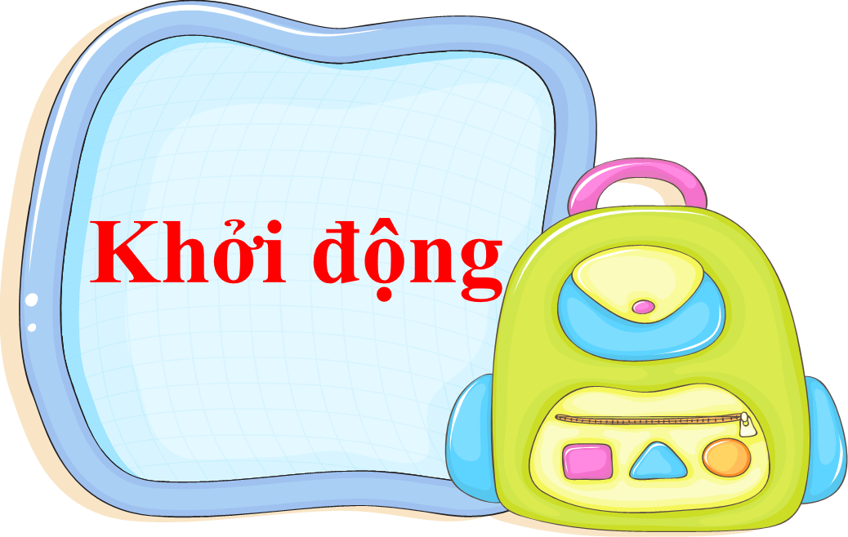

Slide 3
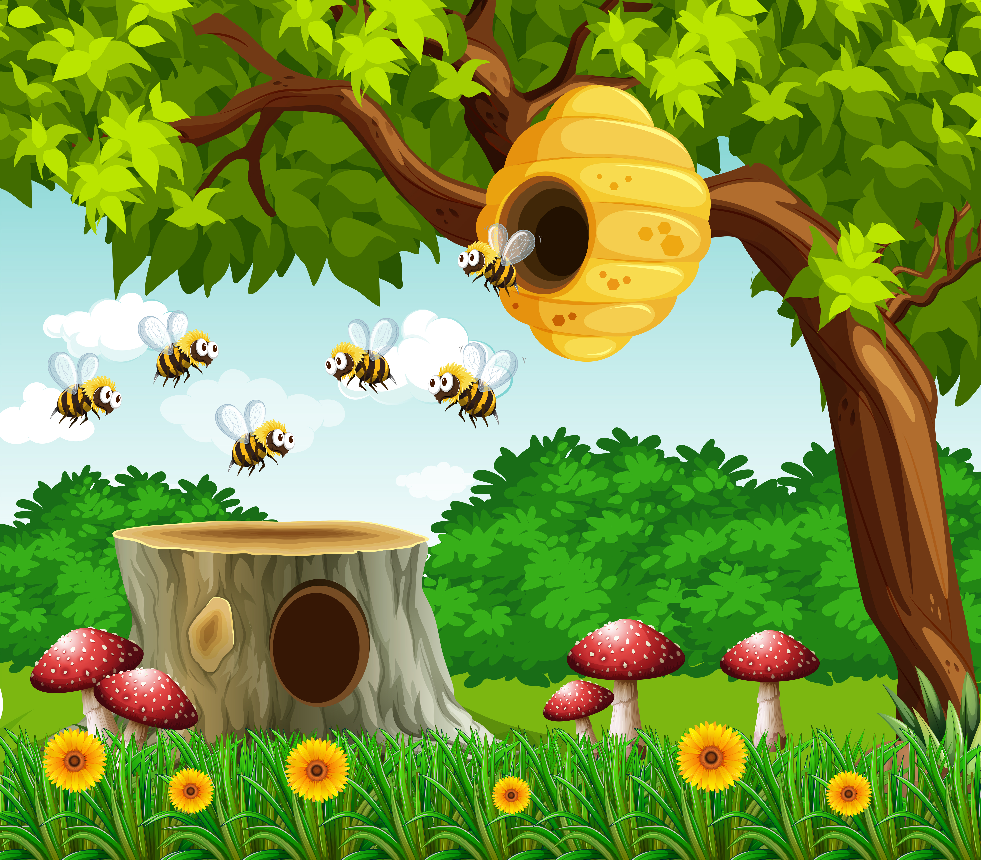
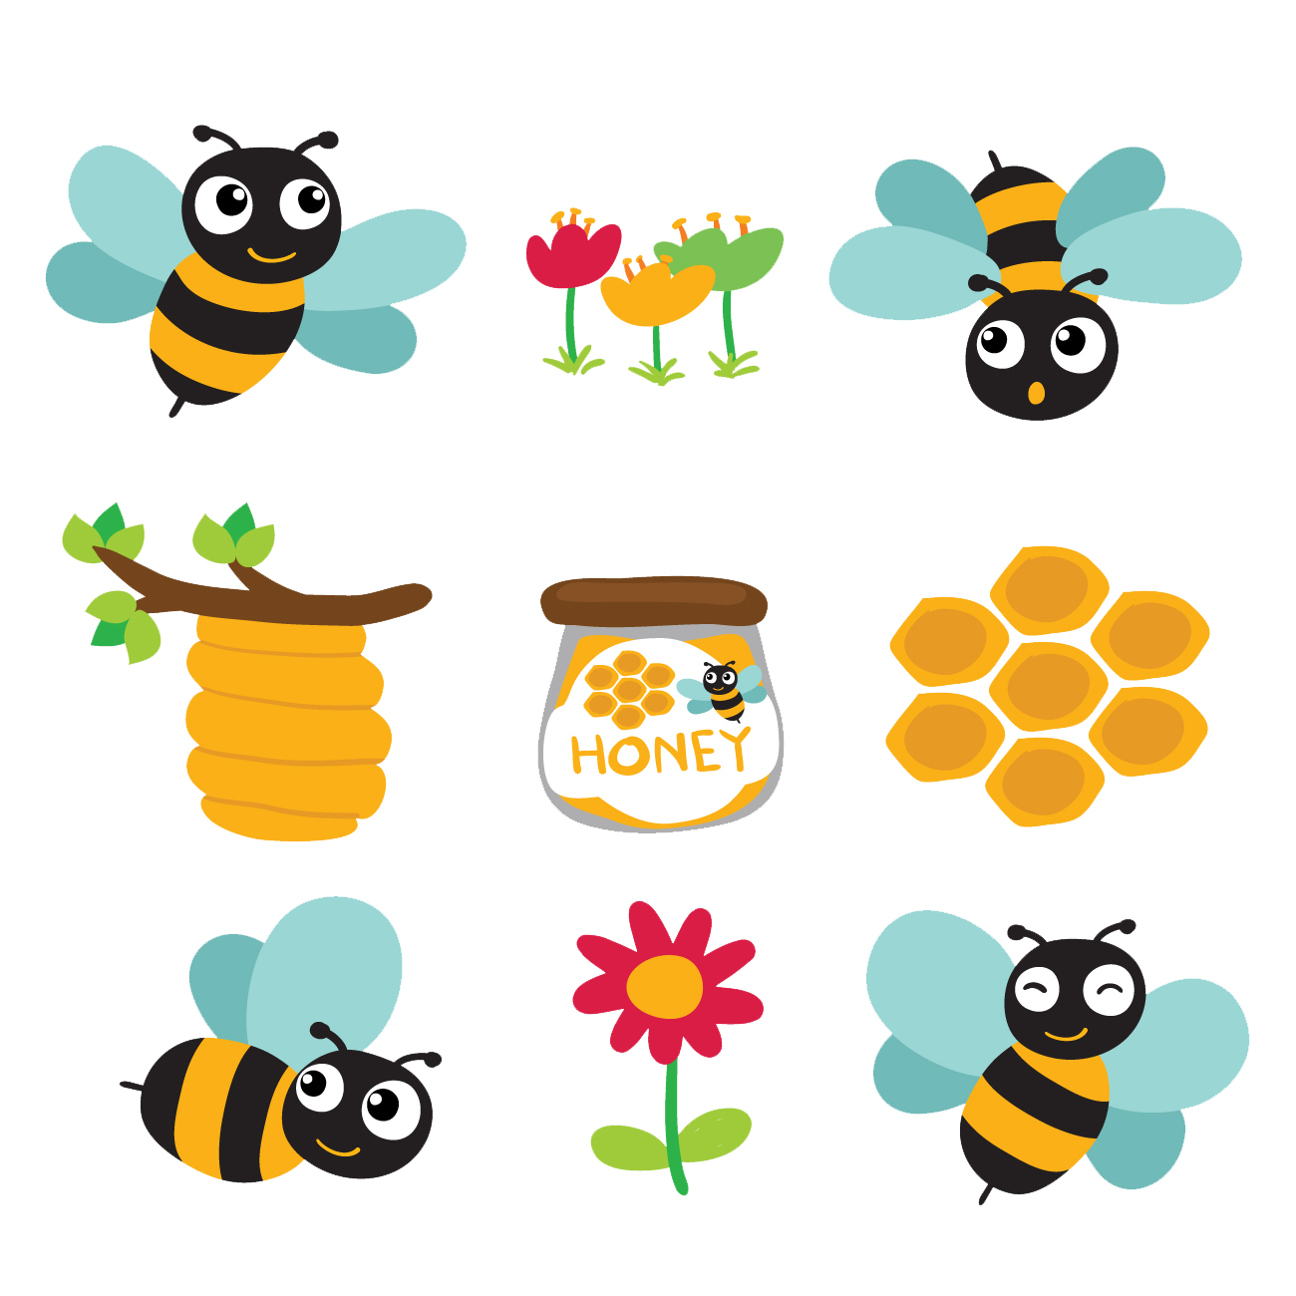

Trò chơi Ong Về Tổ
Bắt đầu

Slide 4


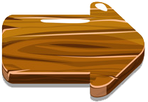
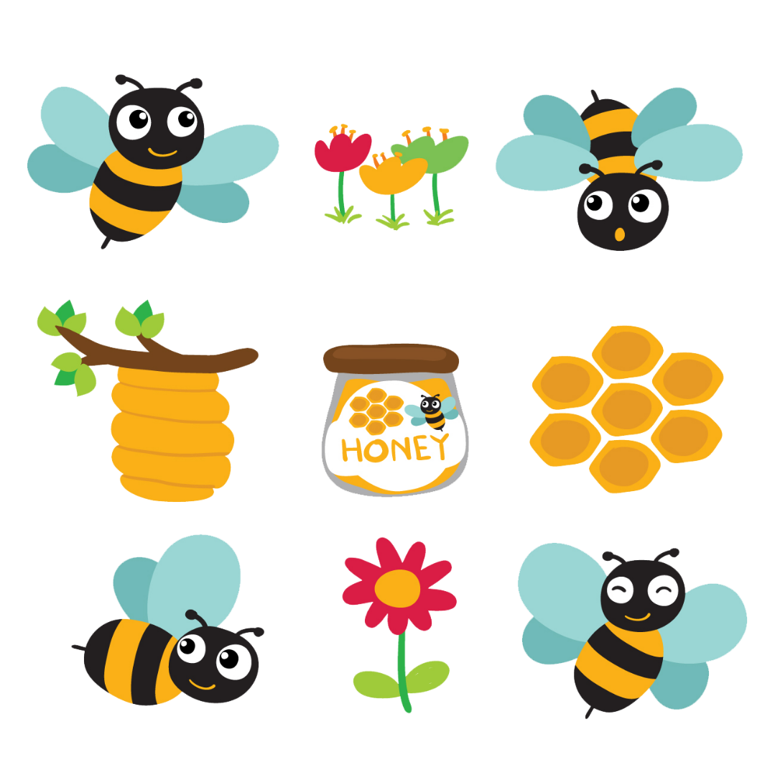
Đồ chơi lê-gô còn
gọi là đồ chơi gì
tiếp theo
Lắp ráp
Lắp đặt
Hu-gô
Ê gô

Slide 5

Dù ai nói ngả nói nghiêng
Lòng ta vẫn vững như kiềng….
Quay về
Tiếp theo
ba chân
hai chân
có chân
Bốn chân

Slide 6
…..ung thu
Quay lại
Tiếp theo
tr
ch
h
th

Slide 7
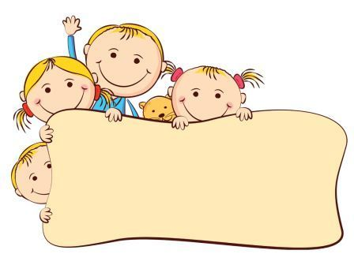
Tiết 1+2
Đọc

Slide 8

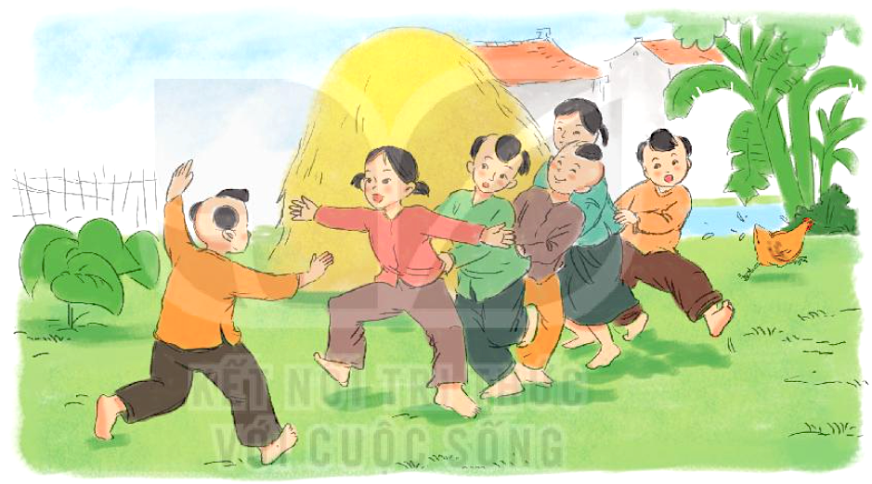
BÀI 23
BÀI 23
RỒNG RẮN LÊN MÂY
Em biết gì về trò chơi rồng rắn lên mây?

Slide 9
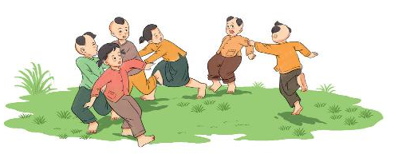
ĐỌC MẪU
Rồng rắn lên mây
Rồng rắn lên mây là một trò chơi vui nhộn. Năm, sáu bạn túm áo nhau làm rồng rắn. Một bạn làm thầy thuốc, đứng đối diện với rồng rắn.
Rồng rắn vừa đi vòng vèo vừa hát:
Rồng rắn lên mây
Thấy cây núc nắc
Hỏi thăm thầy thuốc
Có nhà hay không?
Nếu thầy nói “không” thì rồng rắn đi tiếp. Nếu thầy nói “có” thì rồng rắn hỏi xin thuốc cho con và đồng ý cho thầy bắt khúc đuôi.
Thầy thuốc tìm cách bắt khúc đuôi. Bạn làm đầu dang tay cản thầy thuốc, bạn làm đuôi tìm cách tránh thầy. Nếu bạn khúc đuôi để thầy bắt được thì đổi vai làm thầy thuốc. Nếu bạn khúc giữa để đứt thì đổi vai làm đuôi. Trò chơi cứ tiếp tục.
(Theo 101 trò chơi dân gian dành cho trẻ Mầm non)

Slide 10
Luyện đọc từ khó
Rồng rắn lên mây
Rồng rắn lên mây là một trò chơi vui nhộn. Năm, sáu bạn túm áo nhau làm rồng rắn. Một bạn làm thầy thuốc, đứng đối diện với rồng rắn.
Rồng rắn vừa đi vòng vèo vừa hát:
Rồng rắn lên mây
Thấy cây núc nắc
Hỏi thăm thầy thuốc
Có nhà hay không?
Nếu thầy nói “không” thì rồng rắn đi tiếp. Nếu thầy nói “có” thì rồng rắn hỏi xin thuốc cho con và đồng ý cho thầy bắt khúc đuôi.
Thầy thuốc tìm cách bắt khúc đuôi. Bạn làm đầu dang tay cản thầy thuốc, bạn làm đuôi tìm cách tránh thầy. Nếu bạn khúc đuôi để thầy bắt được thì đổi vai làm thầy thuốc. Nếu bạn khúc giữa để đứt thì đổi vai làm đuôi. Trò chơi cứ tiếp tục.
(Theo 101 trò chơi dân gian dành cho trẻ Mầm non)

Slide 11

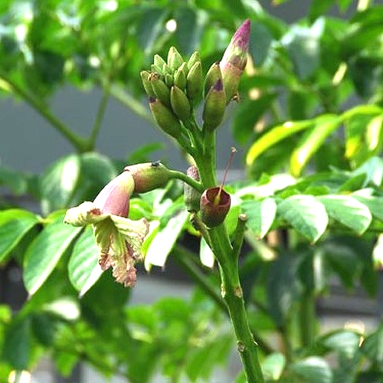
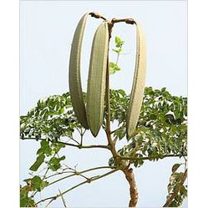
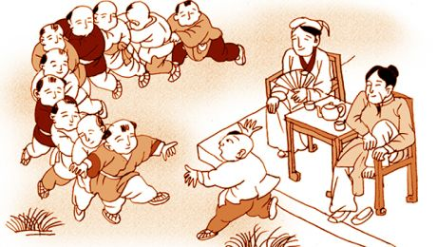
ĐỌC
Từ ngữ
: một loại cây dùng làm thuốc chữa
cây núc nắc
bệnh.
vòng vèo
: vòng qua vòng lại theo nhiều hướng
khác nhau.
: ngăn lại, chặn lại.
cản

Slide 12
ĐỌC
Ngắt nghỉ câu
Nếu thầy nói “có” thì rồng rắn hỏi xin thuốc cho con và đồng ý cho thầy bắt khúc đuôi.

Slide 13



Đọc nối tiếp đoạn
Bài viết có mấy đoạn?
Rồng rắn lên mây
Rồng rắn lên mây là một trò chơi vui nhộn. Năm, sáu bạn túm áo nhau làm rồng rắn. Một bạn làm thầy thuốc, đứng đối diện với rồng rắn.
Rồng rắn vừa đi vòng vèo vừa hát:
Rồng rắn lên mây
Thấy cây núc nắc
Hỏi thăm thầy thuốc
Có nhà hay không?
Nếu thầy nói “không” thì rồng rắn đi tiếp. Nếu thầy nói “có” thì rồng rắn hỏi xin thuốc cho con và đồng ý cho thầy bắt khúc đuôi.
Thầy thuốc tìm cách bắt khúc đuôi. Bạn làm đầu dang tay cản thầy thuốc, bạn làm đuôi tìm cách tránh thầy. Nếu bạn khúc đuôi để thầy bắt được thì đổi vai làm thầy thuốc. Nếu bạn khúc giữa để đứt thì đổi vai làm đuôi. Trò chơi cứ tiếp tục.
(Theo 101 trò chơi dân gian dành cho trẻ Mầm non)

Slide 14
Đọc theo nhóm
Rồng rắn lên mây
Rồng rắn lên mây là một trò chơi vui nhộn. Năm, sáu bạn túm áo nhau làm rồng rắn. Một bạn làm thầy thuốc, đứng đối diện với rồng rắn.
Rồng rắn vừa đi vòng vèo vừa hát:
Rồng rắn lên mây
Thấy cây núc nắc
Hỏi thăm thầy thuốc
Có nhà hay không?
Nếu thầy nói “không” thì rồng rắn đi tiếp. Nếu thầy nói “có” thì rồng rắn hỏi xin thuốc cho con và đồng ý cho thầy bắt khúc đuôi.
Thầy thuốc tìm cách bắt khúc đuôi. Bạn làm đầu dang tay cản thầy thuốc, bạn làm đuôi tìm cách tránh thầy. Nếu bạn khúc đuôi để thầy bắt được thì đổi vai làm thầy thuốc. Nếu bạn khúc giữa để đứt thì đổi vai làm đuôi. Trò chơi cứ tiếp tục.
(Theo 101 trò chơi dân gian dành cho trẻ Mầm non)

Slide 15
Đọc toàn bài
Rồng rắn lên mây
Rồng rắn lên mây là một trò chơi vui nhộn. Năm, sáu bạn túm áo nhau làm rồng rắn. Một bạn làm thầy thuốc, đứng đối diện với rồng rắn.
Rồng rắn vừa đi vòng vèo vừa hát:
Rồng rắn lên mây
Thấy cây núc nắc
Hỏi thăm thầy thuốc
Có nhà hay không?
Nếu thầy nói “không” thì rồng rắn đi tiếp. Nếu thầy nói “có” thì rồng rắn hỏi xin thuốc cho con và đồng ý cho thầy bắt khúc đuôi.
Thầy thuốc tìm cách bắt khúc đuôi. Bạn làm đầu dang tay cản thầy thuốc, bạn làm đuôi tìm cách tránh thầy. Nếu bạn khúc đuôi để thầy bắt được thì đổi vai làm thầy thuốc. Nếu bạn khúc giữa để đứt thì đổi vai làm đuôi. Trò chơi cứ tiếp tục.
(Theo 101 trò chơi dân gian dành cho trẻ Mầm non)

Slide 16
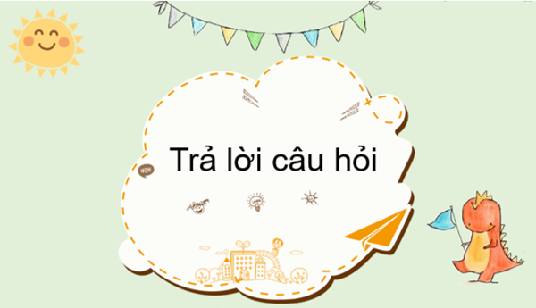

Slide 17
TRẢ LỜI CÂU HỎI
1. Những người chơi làm thành rồng rắn bằng cách nào?
→ Năm sáu bạn túm áo nhau làm rồng rắn.
2. Rồng rắn đến gặp thầy thuốc để làm gì?
→ Rồng rắn đến gặp thầy thuốc để xin thuốc cho con.

Slide 18
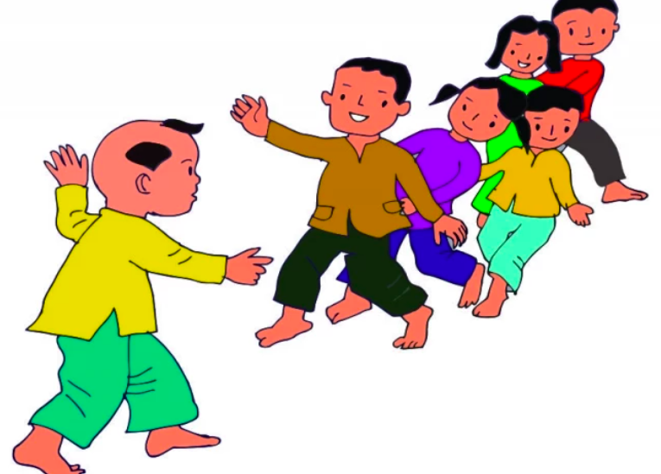
3. Chuyện gì xảy ra nếu khúc đuôi bị thầy bắt?
→ Nếu khúc đuôi bị thầy bắt thì đổi vai làm thầy thuốc.
4. Nếu bạn khúc giữa bị đứt thì bạn đó phải làm gì?
→ Nếu khúc giữa bị đứt thì bạn đó phải làm đuôi.

Slide 19
Luyện đọc lại
Rồng rắn lên mây
Rồng rắn lên mây là một trò chơi vui nhộn. Năm, sáu bạn túm áo nhau làm rồng rắn. Một bạn làm thầy thuốc, đứng đối diện với rồng rắn.
Rồng rắn vừa đi vòng vèo vừa hát:
Rồng rắn lên mây
Thấy cây núc nắc
Hỏi thăm thầy thuốc
Có nhà hay không?
Nếu thầy nói “không” thì rồng rắn đi tiếp. Nếu thầy nói “có” thì rồng rắn hỏi xin thuốc cho con và đồng ý cho thầy bắt khúc đuôi.
Thầy thuốc tìm cách bắt khúc đuôi. Bạn làm đầu dang tay cản thầy thuốc, bạn làm đuôi tìm cách tránh thầy. Nếu bạn khúc đuôi để thầy bắt được thì đổi vai làm thầy thuốc. Nếu bạn khúc giữa để đứt thì đổi vai làm đuôi. Trò chơi cứ tiếp tục.
(Theo 101 trò chơi dân gian dành cho trẻ Mầm non)

Slide 20
Luyện tập

Slide 21
LUYỆN TẬP
1. Nói tiếp để hoàn thành câu:
rồng rắn đi tiếp.
a. Nếu thầy nói “không” thì ………………………………………….
rồng rắn xin thuốc cho con.
b. Nếu thầy nói “có” thì ………………………………………….......
đổi vai làm thầy thuốc.
c. Nếu bạn khúc đuôi để thầy bắt được thì………………………
đổi vai làm đuôi.
d. Nếu bạn khúc đuôi để thầy bắt được thì……………………

Slide 22







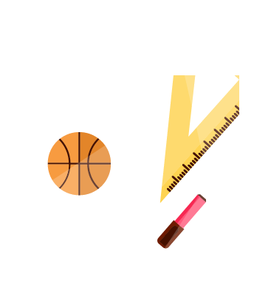


Củng cố, dặn dò

